Slide 1
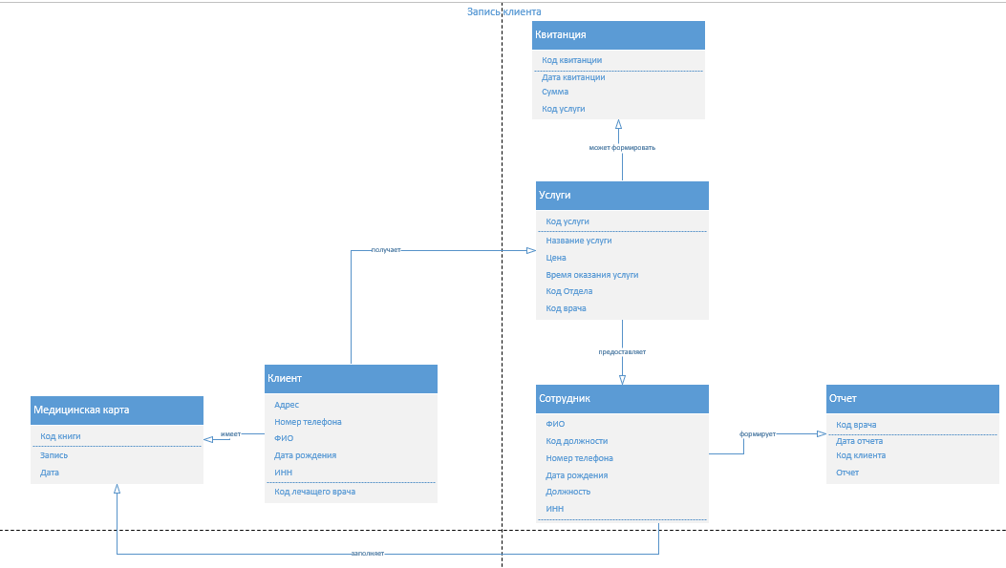
Инфологическая модель

Slide 2
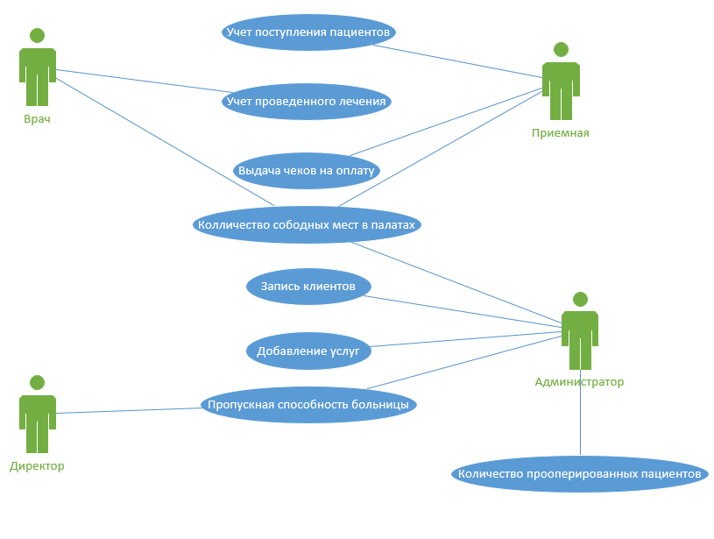
Диаграмма использования

Slide 3
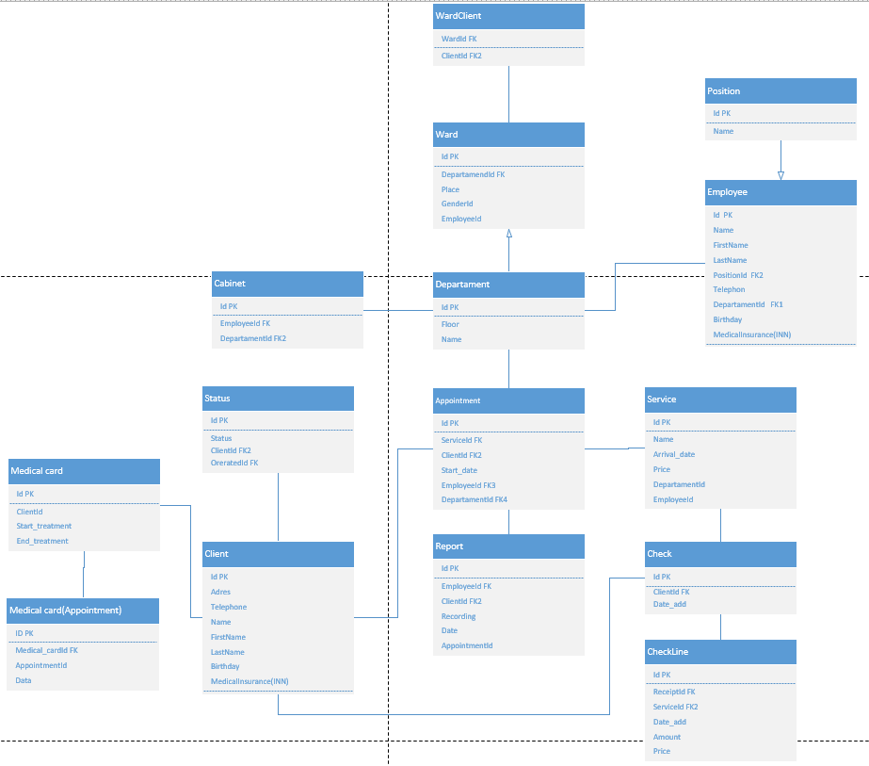
Логическая модель

Slide 4
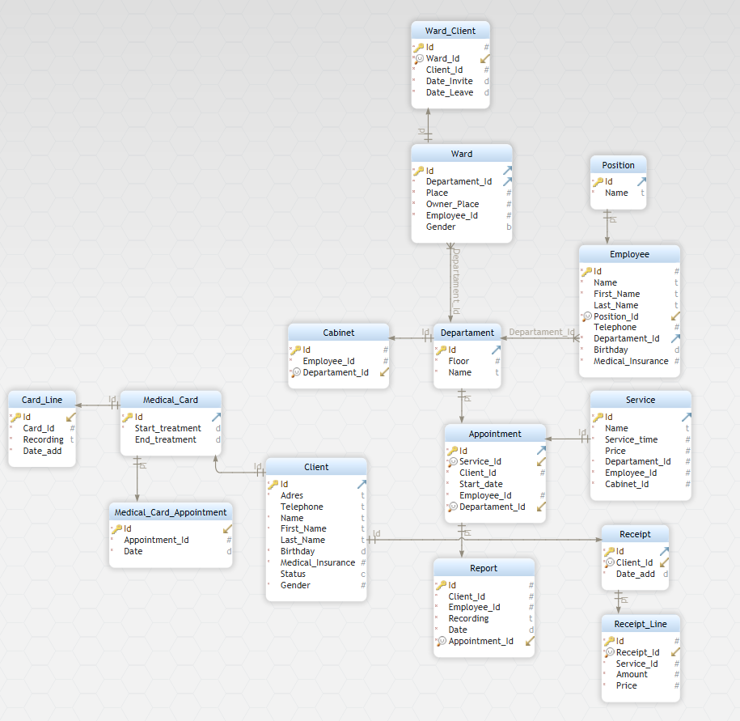
Схема БД

Slide 5
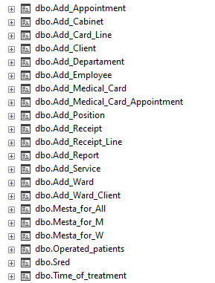
Существующие хранимые процедуры

Slide 6
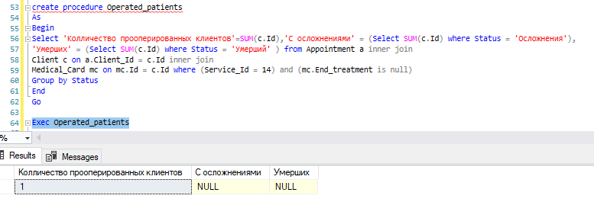
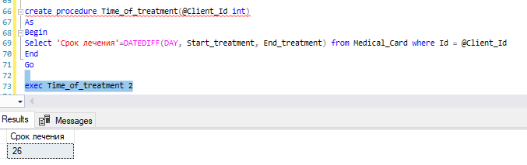
Хранимая процедура с поиском количества прооперированных пациентов и сколько из них с осложнениями/умерших
Хранимая процедура с сроком лечения определенного человека

Slide 7
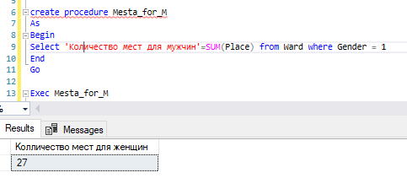
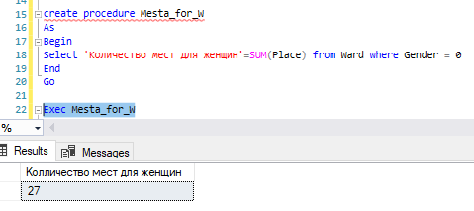
Хранимая процедура - количество свободных мест в палатах для мужчин
Хранимая процедура - количество свободных мест в палатах для женщин

Slide 8
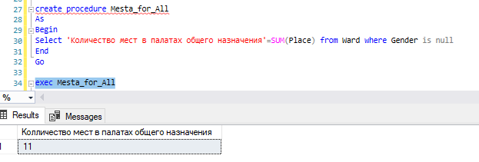
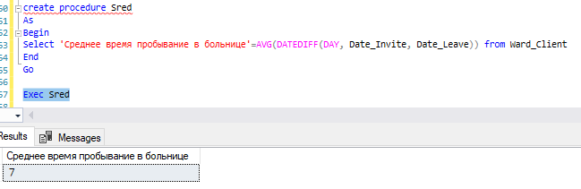
Хранимая процедура - количество свободных мест в палатах общего назначения
Хранимая процедура - cреднее время препровождения в палате

Slide 9
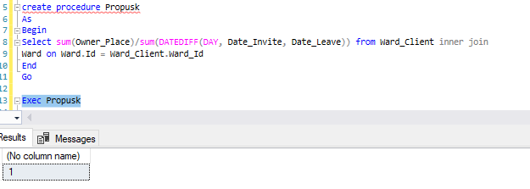
Пропускная способность больницы

Slide 10
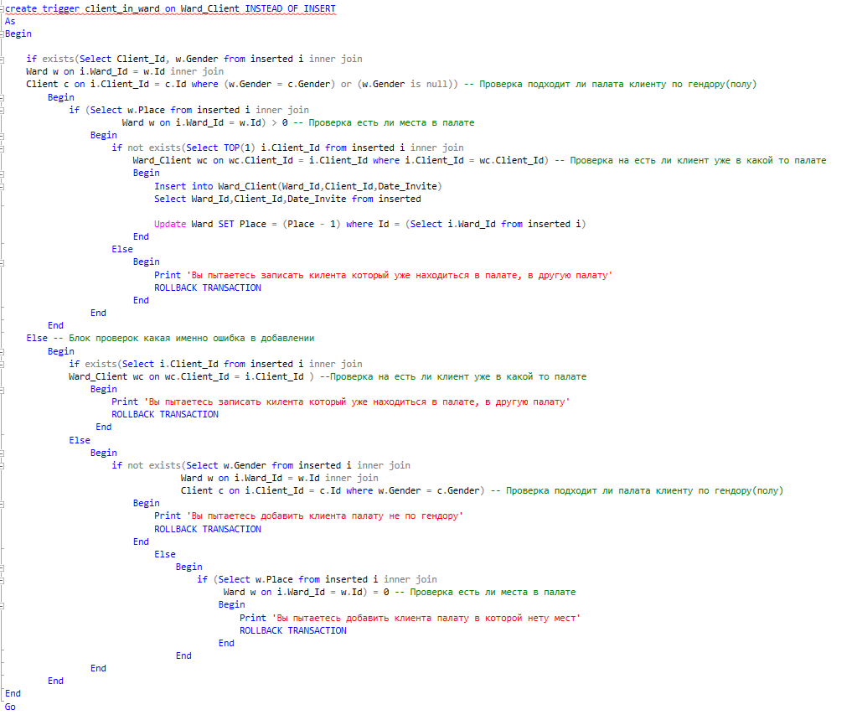
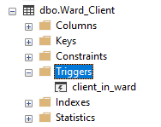
Триггер в бд

